Slide 1
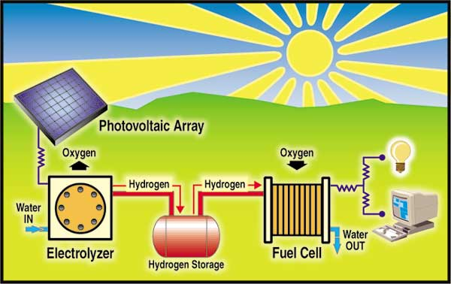
MENA 1000
Materialer, energi og nanoteknologi
Kurs-uke 1
Kursinformasjon
Kap. 1; Materialer og energi (innledning)
Truls Norby
Kjemisk institutt/
Senter for Materialvitenskap og nanoteknologi (SMN)
Universitetet i Oslo
FERMIO
Forskningsparken
Gaustadalleen 21
N-0349 Oslo
truls.norby@kjemi.uio.no

Slide 2
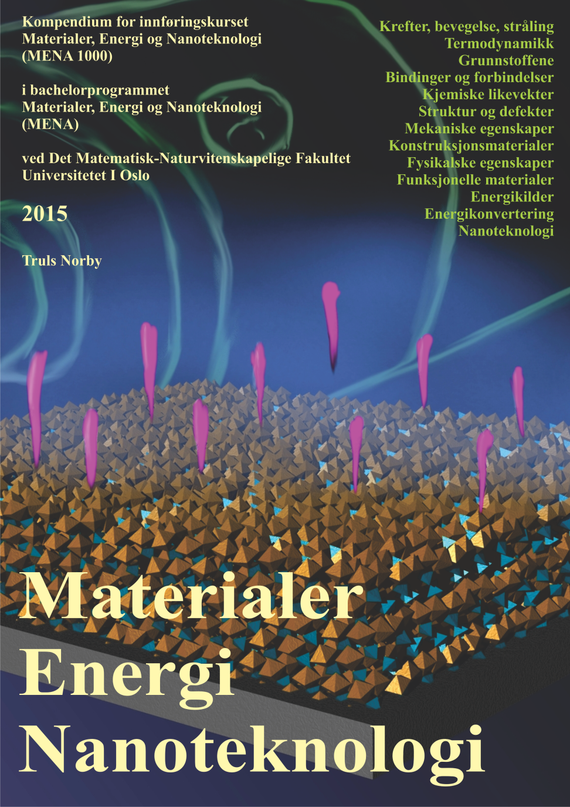
MENA 1000 – Materialer, energi og nanoteknologi
Kurs
10 studiepoeng (1/3 semester)
Pensum
Truls Norby: Materialer, energi og nanoteknologi kompendium 2015;
380 sider;
Kjøpes kun i Akademika, Blindern
Laboratorieøvelser i MENA 1000, kompendium, ca. 40 sider. Deles ut.
Kursansvarlig: Truls Norby (truls.norby@kjemi.uio.no)
Evaluering
Obligatorisk midtveisevaluering (deleksamen)
Teller 10%
Skriftlig eksamen
Teller 90%

Slide 3
Kursbeskrivelse; innhold og mål
Innhold
MENA1000 er et introduksjonsemne i materialvitenskap og en obligatorisk del av bachelorprogrammet Materialer, energi og nanoteknologi.
Emnet gir nødvendig bakgrunn i fysikk og kjemi og har stor vekt på materialer for miljøvennlig energiteknologi og på nanoteknologi.
MENA1000 kan være et nyttig og interessant valgfritt emne i andre studieprogrammer.
Vi skal
Etablere VGS Fysikk 2 og Kjemi 2 nivå
Dekke noe av innledende KJM- og FYS-emner for å forberede videre KJM- og FYS-emner.
(Aktuell støttelitteratur er derfor pensumbøker i Fysikk 2 og Kjemi 2 og/eller innledende generelle kurs i fysikk og kjemi ved UiO)
Lære en god del grunnleggende og litt mer avansert fysikk og kjemi som danner et grunnlag for materialvitenskap
Se på mange anvendelser av materialer i bærekraftig energiteknologi og nanoteknologi

Slide 4
Hva lærer du?
Etter å ha fullført emnet skal du ha følgende kompetanse:
Grunnleggende kunnskaper i fysikk: bevegelse, krefter, energi, gravitasjon, elektrisitet, magnetisme, elektromagnetisk stråling. Grunnleggende kunnskaper i kjemi: grunnstoffene, periodesystemet, bindinger, noe uorganisk og organisk stoffkjemi, termodynamikk og kjemiske likevekter.
Innledende oversikt over viktige materialklasser, deres sammensetning, bindinger, struktur, defekter og bruksområder: konstruksjonsmaterialer og mekaniske egenskaper, funksjonelle materialer og fysikalske egenskaper (bl.a. optiske, elektriske, magnetiske og katalytiske).
Kunnskap om fossile og fornybare energikilder, om konvertering, lagring og transport av energi, og om teknologi for å redusere forurensning og utslipp av klimagasser.
Kunnskap om hva nanoteknologi er og eksempler på prinsipper, verktøy, nanomaterialer, og anvendelser, inklusiv en kort innføring i helse, miljø og sikkerhet (HMS) og etiske, juridiske og samfunnsmessige aspekter (ELSA) rundt nanoteknologi.
Innledende praktiske ferdigheter i utførelse og rapportering av fysiske eksperimenter og kjemisk laboratoriearbeid inklusiv syntese av et avansert materiale (høytemperatur superleder).

Slide 5
MENA 1000 – Materialer, energi og nanoteknologi Undervisning
Forelesninger
4 timer/uke; mandager 14.15-16.00 og torsdager 8.15-10.00, begge i Lille Fysiske Auditorium, Fysikkbygningen
Truls Norby (truls.norby@kjemi.uio.no)
+ Gjesteforelesere
Øvelser (kollokvier)
Regneøvelser
Starter neste uke!
2 timer/uke
Gr. 1 torsdager 14.15-16.00 (FI Ø394)
Gr. 2 tirsdager 14.15-16.00 (FI Ø443)
Thomas Håbu Qureishy (thomashq@student.matnat.uio.no) ansvarlig
Jonas Sottmann (jonas.sottmann@smn.uio.no)
Laboratorieøvelser (obligatoriske), 5 timer, erstatter regneøvelser i 4 av ukene
Lab 1 går i FV 225
uke 40, 42, 44, 46
Gr. 1 torsdager 12.15-17.00 (Første lab i FI FV225)
Gr. 2 fredager 9.15-14.00 (Første lab i FI FV225).
Jonas Sottmann (jonas.sottmann@smn.uio.no), ansvarlig
Mads Eide Ingebrigtsen (m.e.ingebrigtsen@fys.uio.no)
Thomas Håbu Qureishy (thomashq@student.matnat.uio.no)
NN
Tekniker: Oddvar Dyrlie (oddvar.dyrlie@kjemi.uio.no)
Innlevering og tilbakemeldinger via Fronter;
fronter.uio.no
Frister: 1 uke etter lab
Kjenn din veileder!

Slide 6
Lab-øvelser
1. Energi og varme
Termodynamikk (entalpi, entropi, varme) og lys
2. Syntese
Syntese av en høytemperatur superleder YBa₂Cu₃O_{7-δ}
Nanopartikler
3. Funksjonelle materialer
Elektriske egenskaper m.m.
Teste superlederen
4. Energikonvertering
Solcelle, elektrolysør, hydrogen, brenselcelle
Labrapport skjema 1 uke
Labrapport skjema 1 uke
Labrapport fritekst 1 uke
Labrapport skjema samme dag

Slide 7
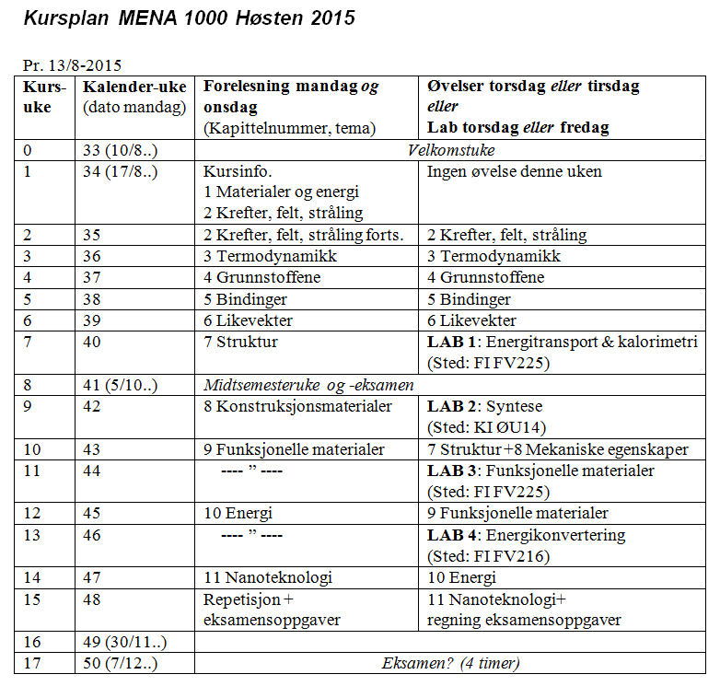

Slide 8
Bruk web
MENA1000 kurs- og semesterside
http://www.uio.no/studier/emner/matnat/kjemi/MENA1000/
http://www.uio.no/studier/emner/matnat/kjemi/MENA1000/h15/
…eller bare google ”MENA1000” ☺
Fronter (for informasjon, kommunikasjon, innlevering av labrapporter etc.)
fronter.uio.no
https://fronter.uio.no

Slide 9
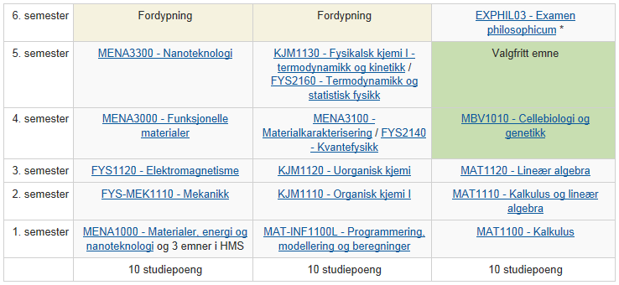
MENA1000 i MENA bachelorprogrammet

Slide 10
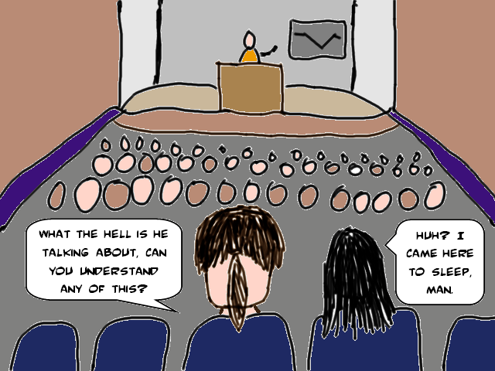
Litt om det å studere her…på UiO…og på MENA1000
Hvem er dere?
Hvem er jeg?
Hvem er vi?
Hva skal vi gjøre sammen?
Hvordan skal vi gjøre det?

Slide 11
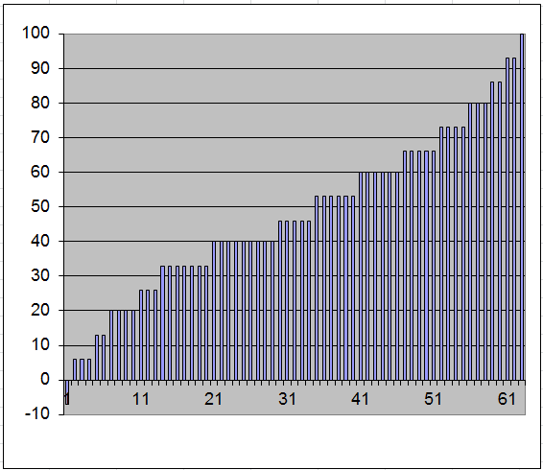
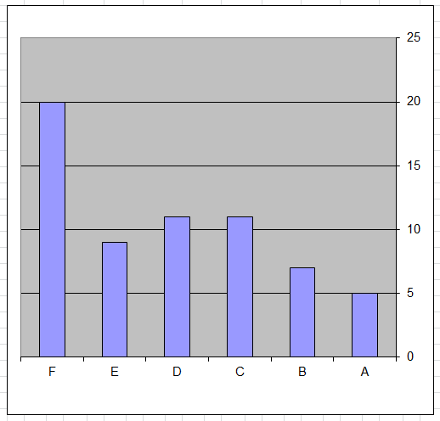
2014
63 tok deleksamen
41 tok slutteksamen

Slide 12
Hva og hvordan skal vi lære?
Læreboka
Les for å forberede deg til forelesning, kollokvie, og lab
Forelesninger
Jeg foreleser det meste, men prøver å fokusere på det vanskelige
Læreboka
Les en gang til
Ikke surfe, men pløye
Kollokviene
Kom!!!
Lab
Obligatorisk
Labhefte, forberede, gjøre, skrive journal. Få hjelp! Få tilbakemeldinger!
Hverandre!?!
Belastning på et materiale fører til deformasjon, d.v.s. endringer i volum, fasong eller begge deler. Endringene forekommer i tre former: elastisk deformasjon som går tilbake når belastningen fjernes, plastisk deformasjon som forblir etter avlastning, og brudd som deler materialet i to eller flere biter. Parameterne som beskriver forholdet mellom deformasjon og belastningen, og hvilken belastning materialet tåler før deformasjonen endrer karakter, utgjør materialets mekaniske egenskaper.
Notes:
Les teksten. Fjern den.
Husker du noe? Prøv å forklare den til noen.
Les den igjen. Hva nå?

Slide 13
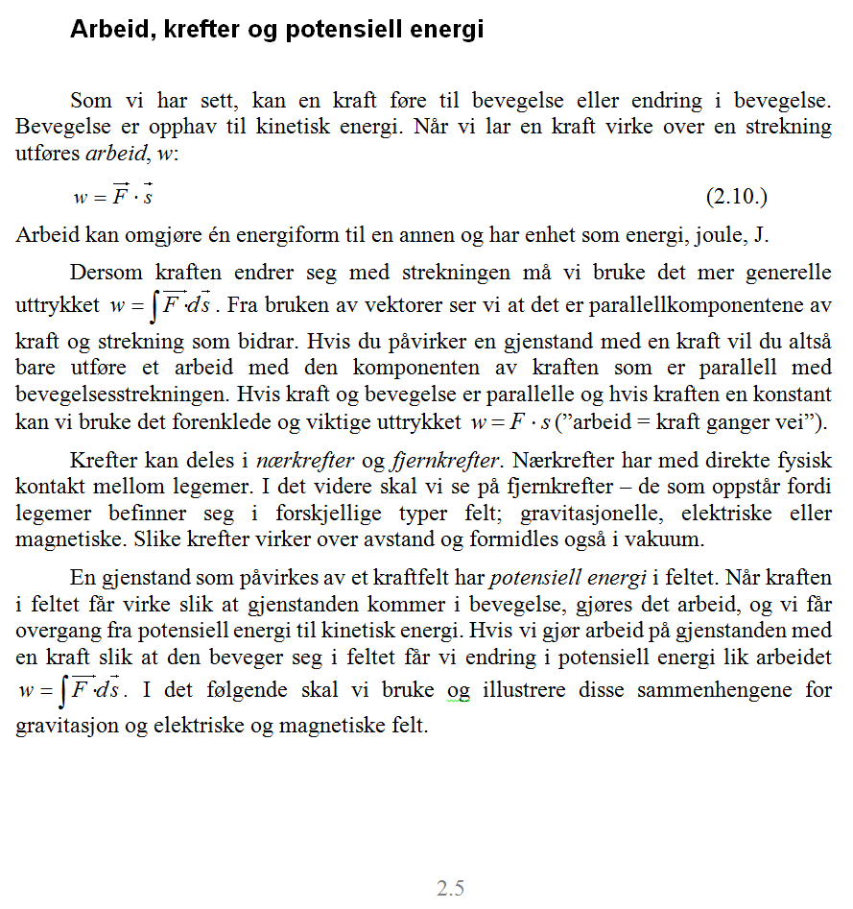
Lese…
Overskrifter
Hva handler det om?
Avsnitt
Finn ett innhold i hvert avsnitt
Markér stikkord
Hva har forfatteren prøvd å markere som viktig?
Hva skjønner jeg?
Hva skjønner jeg ikke?
Overskrift OK?

Slide 14
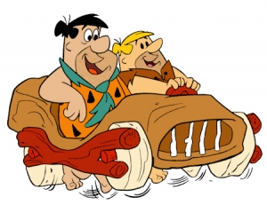
Kapittel 1

Slide 15
Materialer og fremskritt
Materialer har alltid vært en viktig faktor for menneskets ”fremskritt”:
survival
of the fittest
or
of the fattest?
Tidsaldre oppkalt etter den tidsalderens avanserte materialtype
Fremskritt og velferd er knyttet til
mat
Helse & medisin
Informasjon & kommunikasjon (IKT)
transport
energi
miljø…..
Og mange av disse er i stor grad knyttet til nye materialer
Notes:
MEF 1000 omhandler særlig materialer og energi, men også indirekte helse&medisin, IKT, transport, og miljø.

Slide 16
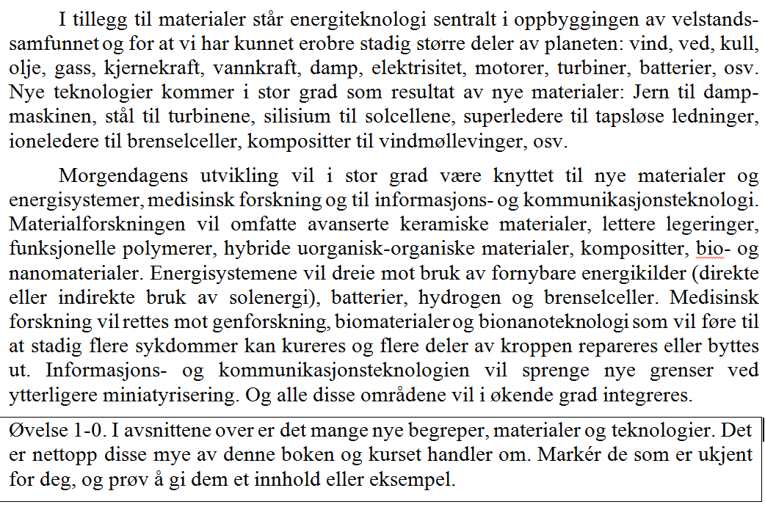
En liten øvelse…

Slide 17
Moderne samfunn og velferd krever energi. Hvor kommer den fra?

Slide 18
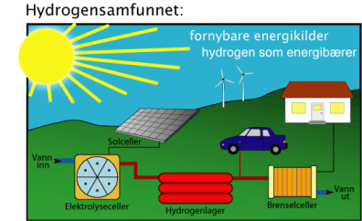
Energi (og miljø) for fremtiden
Bedre bruk av fossile energikilder
Bedre effektivitet
Mindre forurensning
CO₂-håndtering
Overgang til fornybare energikilder
Direkte solenergi
Indirekte solenergi
Vannkraft
Bølgekraft
Vindkraft
Geovarme
Tidevannskraft
Kjernekraft?
Hydrogen som energibærer?
Tidsperspektiv?

Slide 19
Hva er et materiale?
Et materiale er et fast stoff
som kan brukes til noe

Slide 20
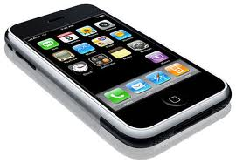
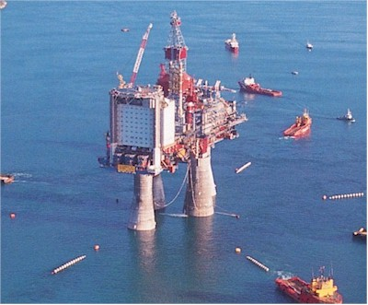
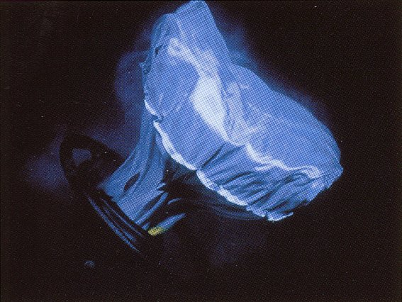
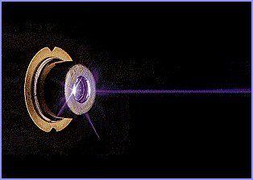
Konstruksjonsmaterialer og funksjonelle materialer
Konstruksjonsmaterialer (strukturelle materialer)
Mekaniske egenskaper
Styrke
Utseende
Funksjonelle materialer
Fysikalske egenskaper
Notes:
Skillet ikke entydig. Morgendagens konstruksjonsmaterialer vil ha funksjonelle egenskaper (og omvendt).

Slide 21
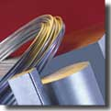
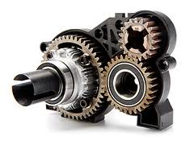
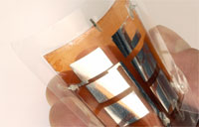
Metaller, plast, keramer
Metaller
Metalliske grunnstoffer
Legeringer
Duktile, leder varme og elektrisitet
Metallglans
Plast
Polymere organiske forbindelser
Myke
Isolerende
Keramer
Forskjellige definisjoner
Moderne versjon: Ikke-metalliske uorganiske faste forbindelser. Inkluderer glass.
Typisk harde, sprø.
Stor variasjon i sammensetninger og egenskaper

Slide 22
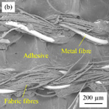
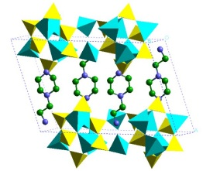
Kompositt- og hybridmaterialer
Komposittmaterialer består av flere faser (oftest av forskjellig klasse; metall, plast, keram);
Bedre egenskaper enn enkeltfasene
eller
Prishensyn/enklere fremstilling
Eksempler:
Fiberforsterket plast
Cermets (Ceramic+metal)
Armert betong
Hybridmaterialer
Organiske og uorganiske komponenter i samme molekyl eller struktur.

Slide 23
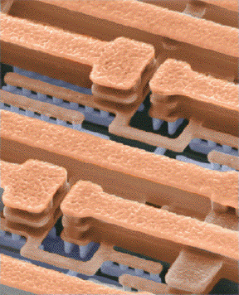
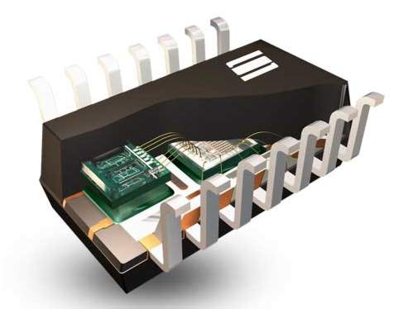
Mikroteknologi
Miniatyrisert og tettpakket teknologi
føle (sensorer)
huske (datalagre)
tenke (prosessorer)
handle (motorer og mekanikk)
skaffe energi
Solcelle
Brenselcelle
Termoelektrisk generator

Slide 24
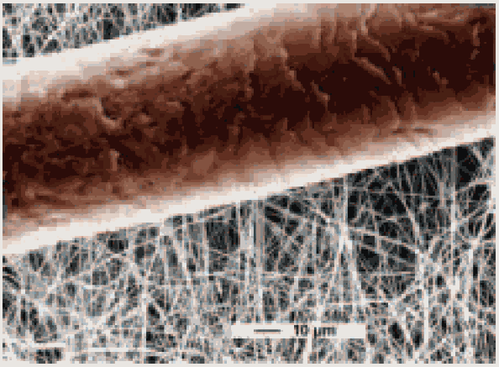
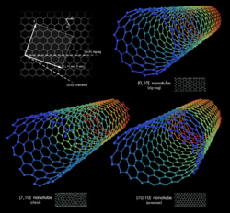
Nanoteknologi
Naturen har alltid hatt nanoskopiske strukturer
Mineralsk
Bergarter, leire, jord
Biologiske
Organismer, vev, ben, DNA…
Noen av de beste og sterkeste materialer som er kjent er naturens egne
Skjell og andre skall (kompositt av mineralske og organiske stoffer)
tre og andre plantefibre,
edderkoppens tråd, osv.
Nanoteknologi er å beherske kunstig fremstilling av og egenskaper til strukturer på nanometerskala
Nye egenskaper
Hybridisering (biologisk – uorganisk)
Miniatyrisering

Slide 25
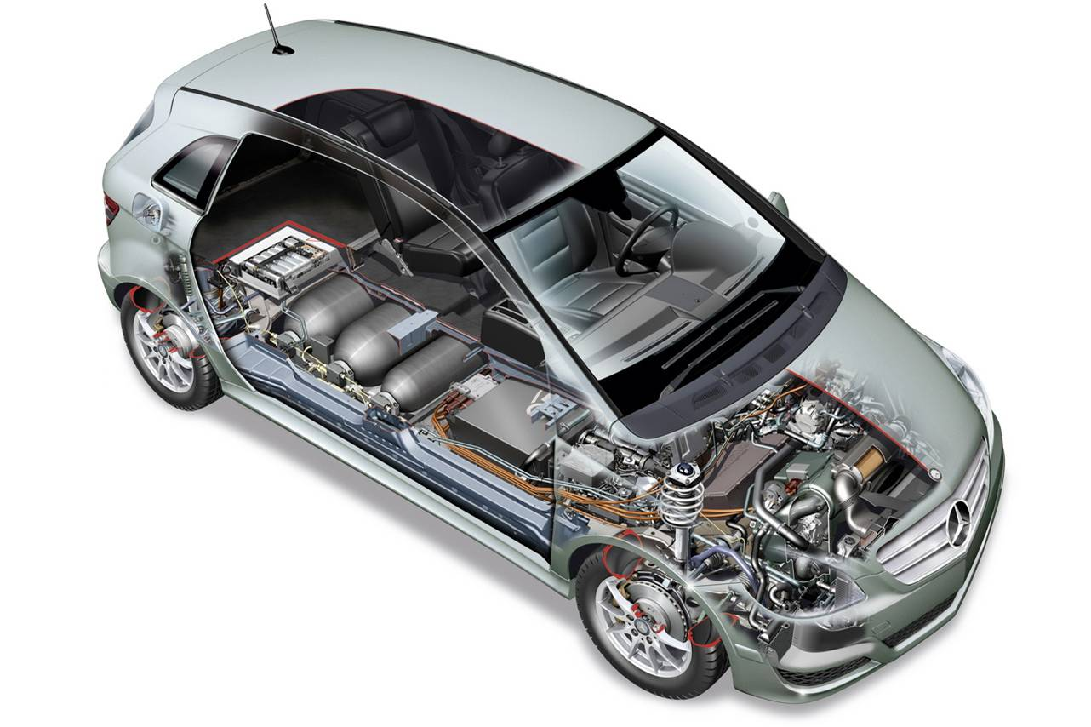
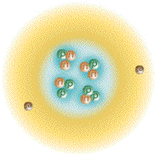
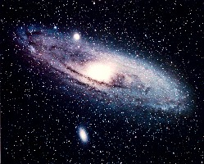
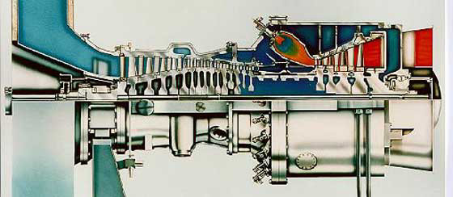
Materialer og energi
Materialer er avgjørende for ny energiteknologi
Energi er avgjørende for naturen, og for materialer
Derfor skal vi
Starte med energi
Mekanikk
Termodynamikk
Lære om materialer
Sammensetning og bindinger
Struktur og mikrostruktur
Mekaniske egenskaper - konstruksjonsmaterialer
Funksjonelle egenskaper – funksjonelle materialer
Lære om energiteknologi. Fokus på
Energikonvertering og -lagring
Ny bærekraftig teknologi
Materialaspektet
Nanoteknologi – nye muligheter
ELSA og HMS

Slide 26
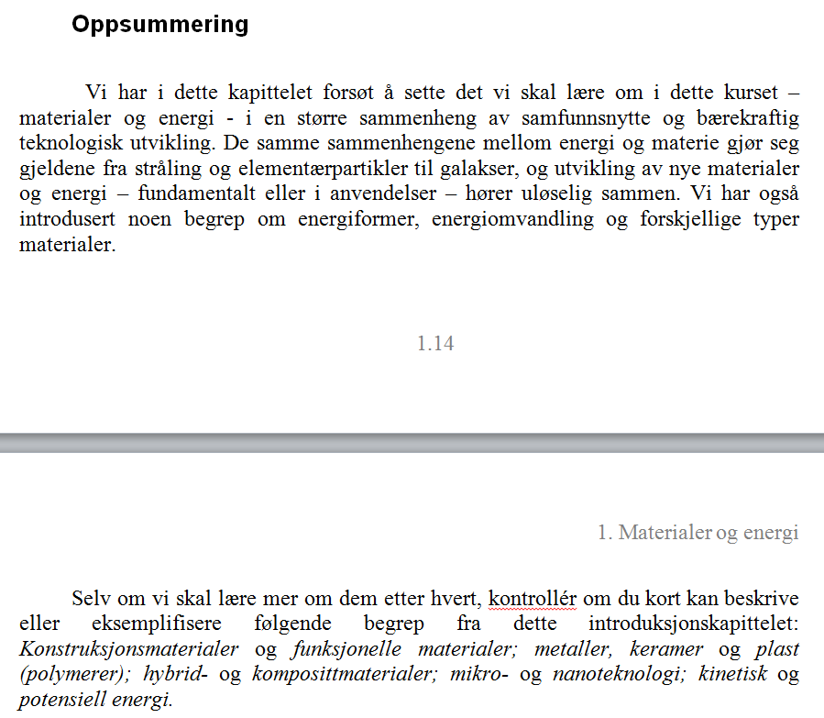
Kapitlenes oppsummering
Inneholder to deler:
Oppsummering
Kontroll
Bruk dem!

Slide 27
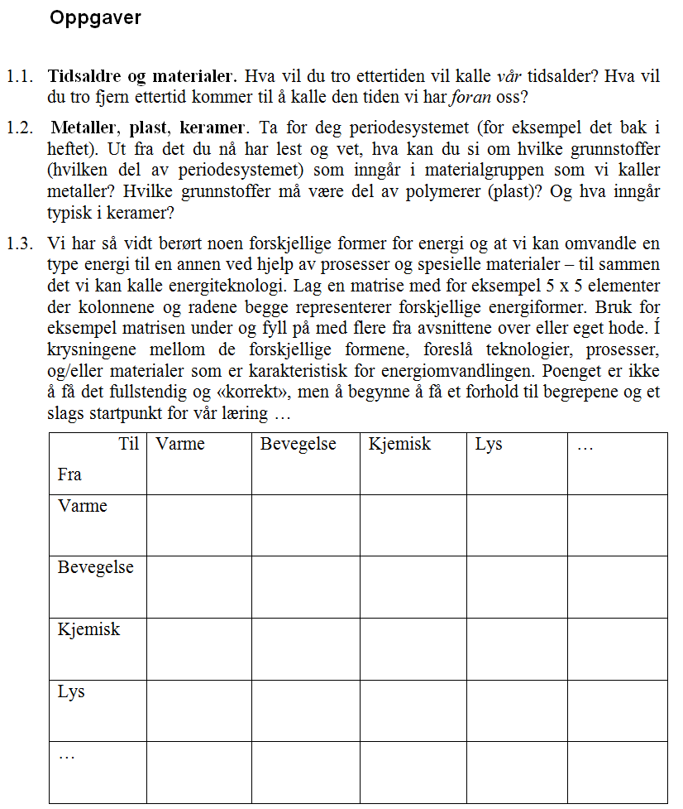
Oppgaver
… gjør vi på kollokviene …

